Slide 1


Slide 2
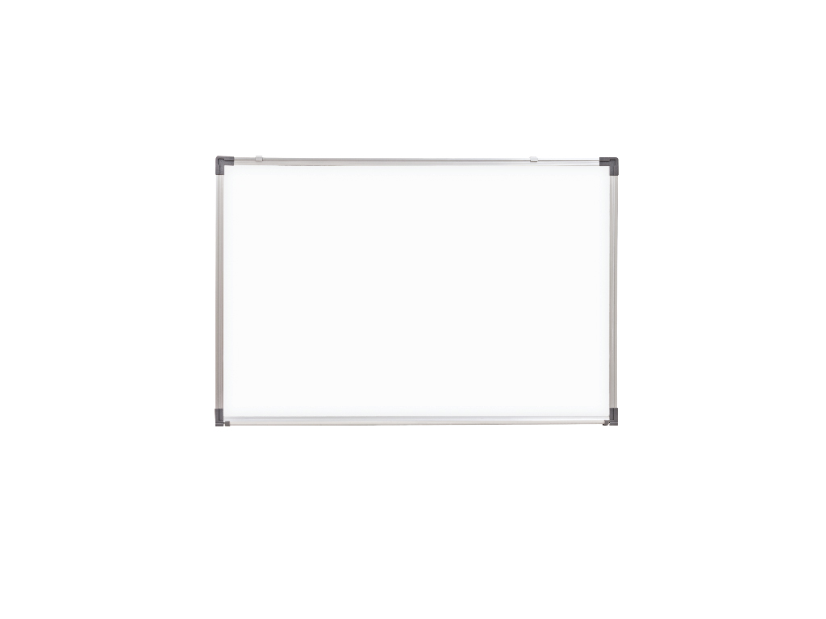
白板
Notes:
Whiteboard

Slide 3
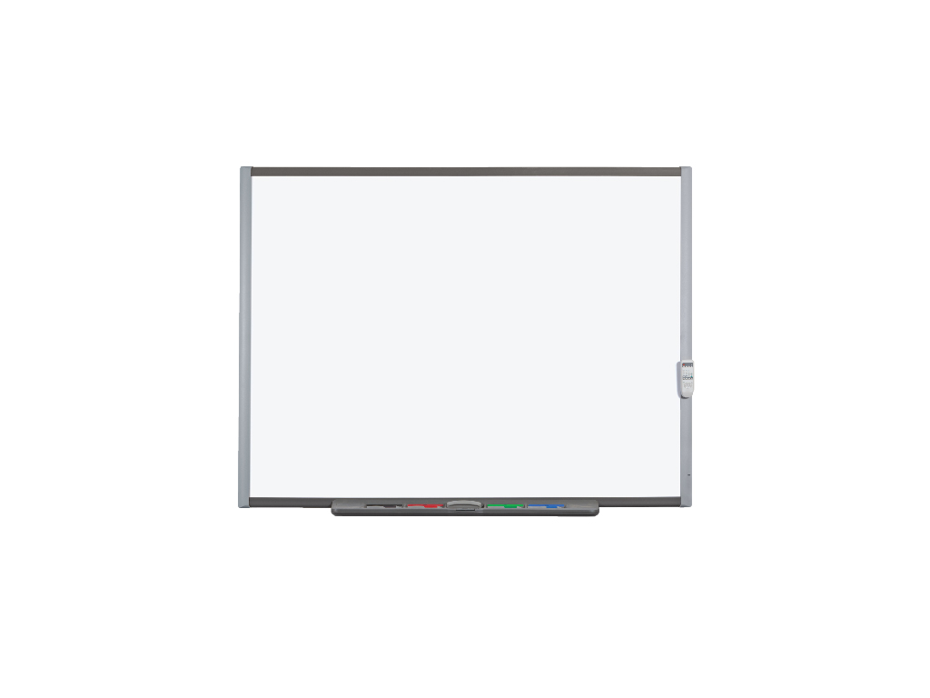
電子白板
Notes:
smartboard

Slide 4
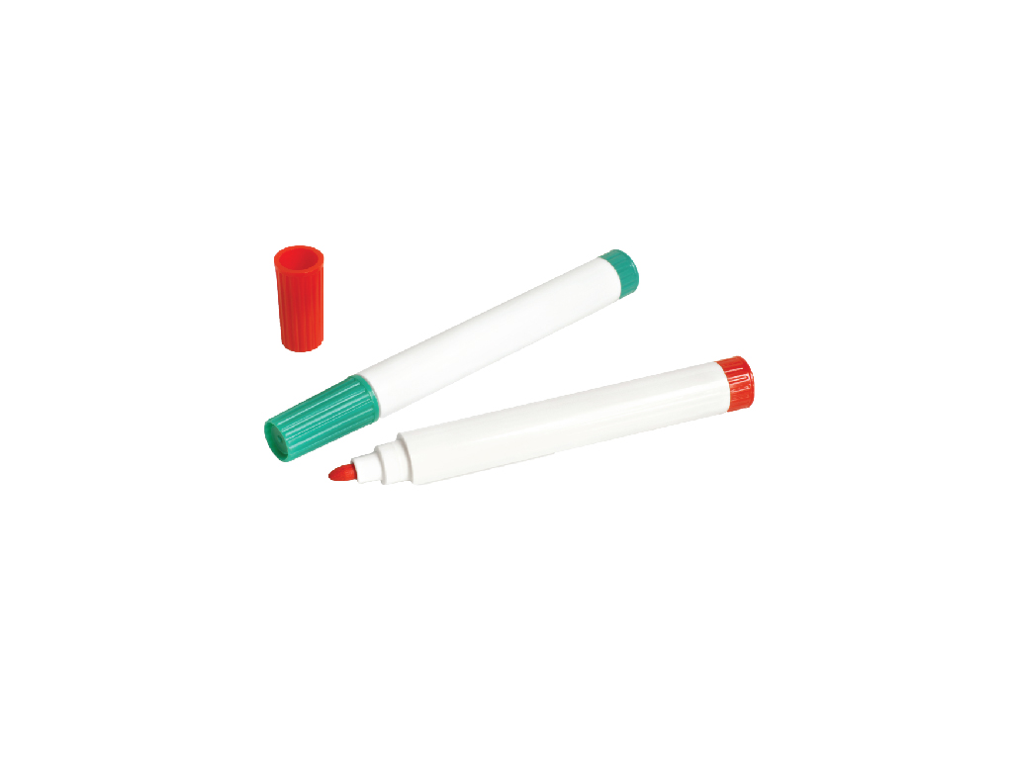
白板筆
Notes:
Whiteboard pen

Slide 5
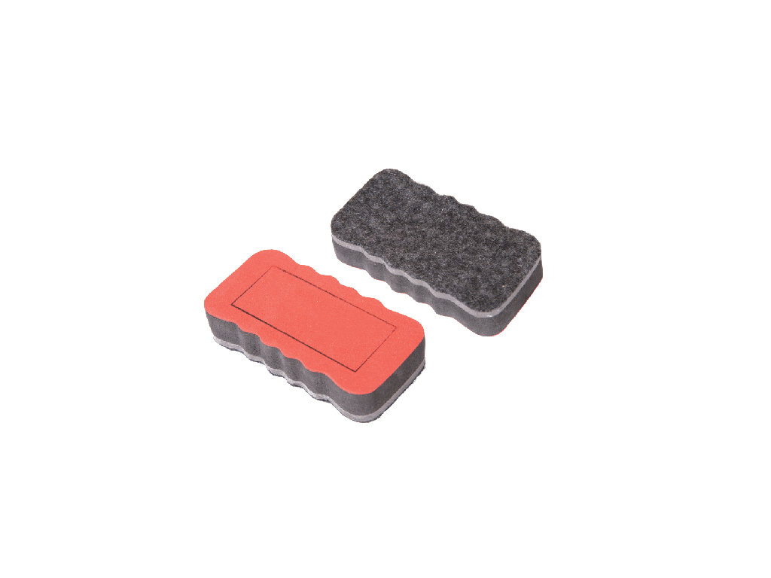
板擦
Notes:
Whiteboard eraser

Slide 6
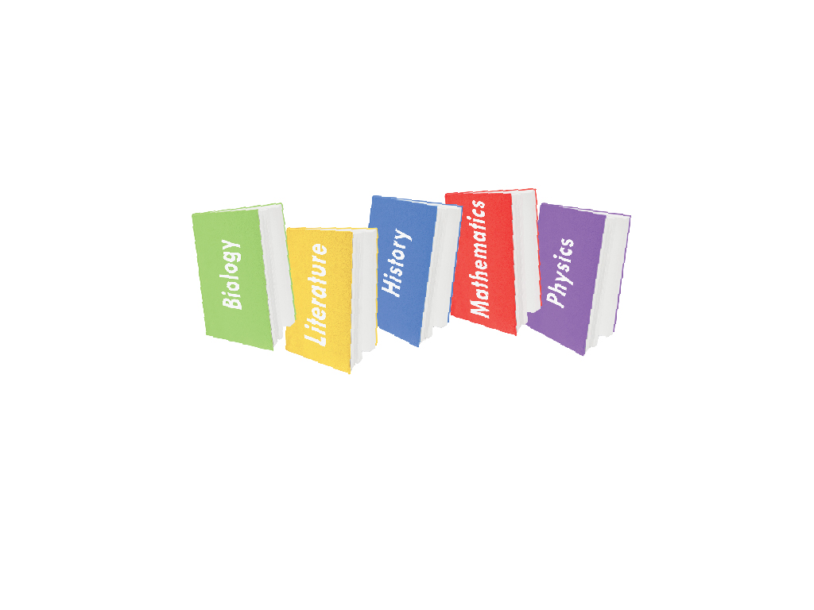
課本
Notes:
textbook

Slide 7
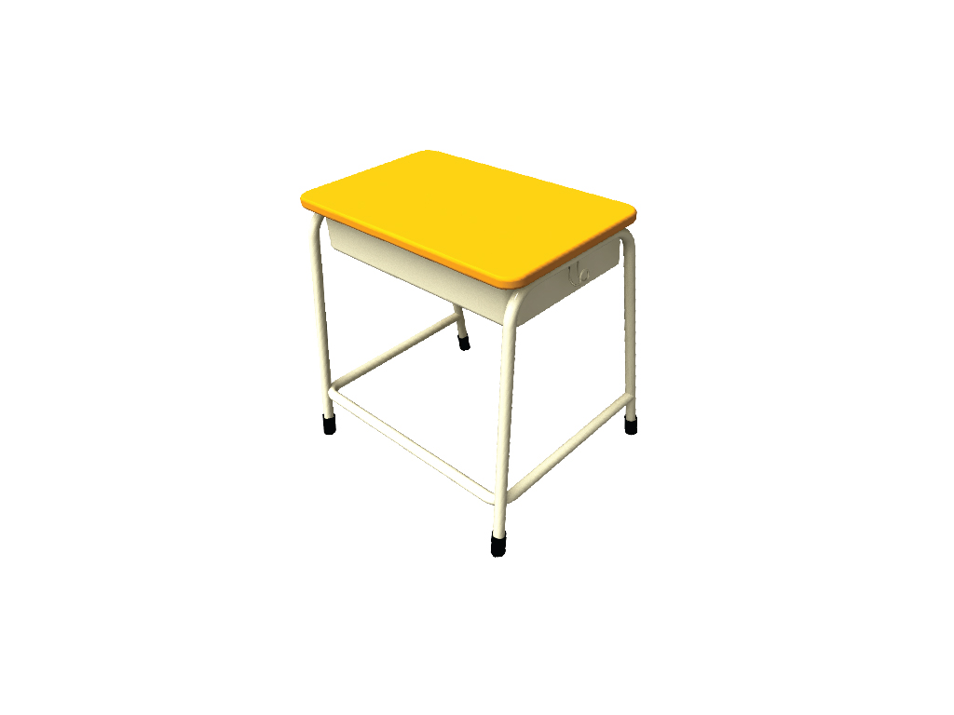
桌子
Notes:
table

Slide 8
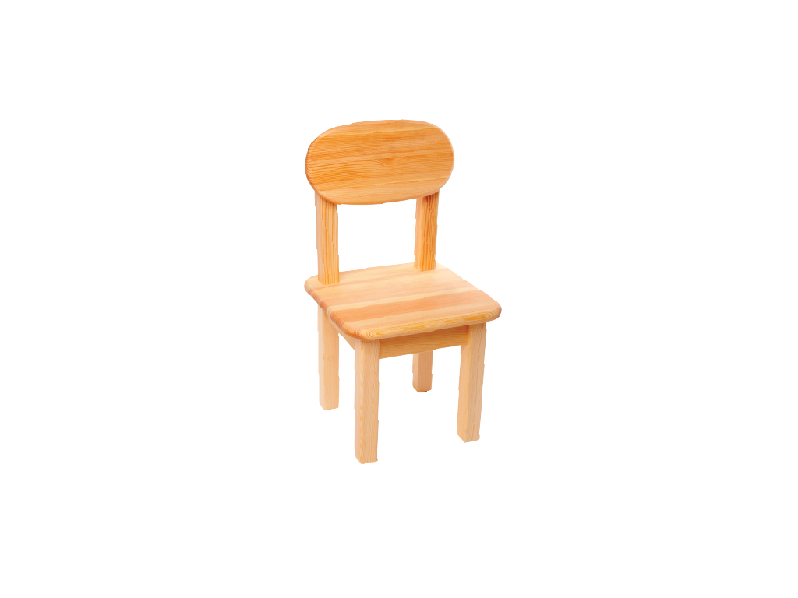
椅子
Notes:
chair

Slide 9

講桌
Notes:
podium; lecterns

Slide 10
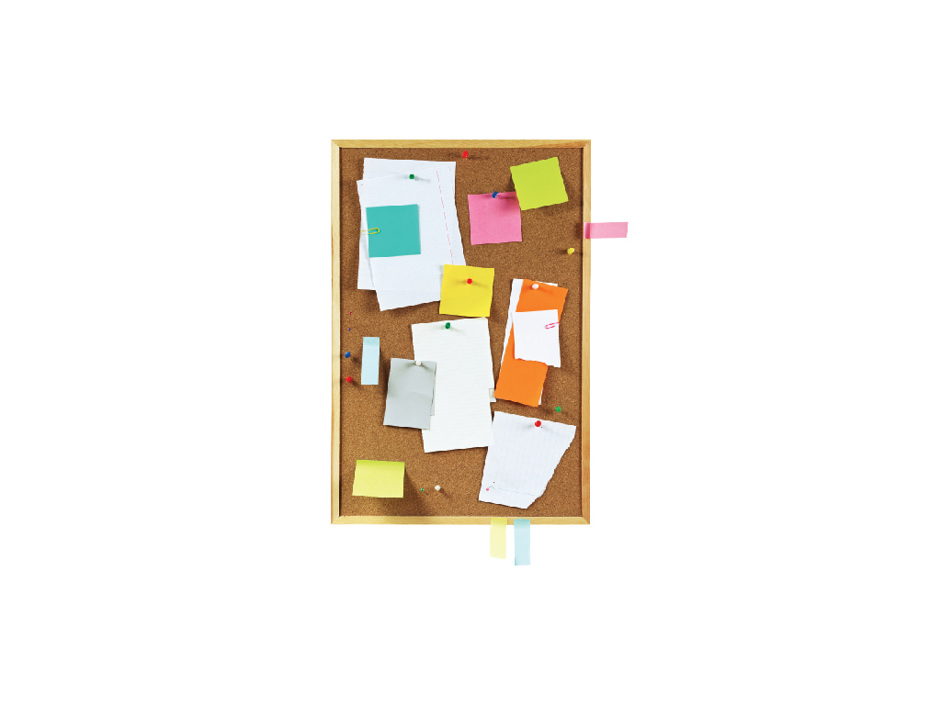
布告欄
Notes:
bulletin board

Slide 11

老師
Notes:
teacher

Slide 12

學生
Notes:
student

Slide 13

我的同學
Notes:
my classmate

